Slide 1


मनु का सप्तांग सिद्धांत
प्राचीन भारतीय राजनीतिक चिंतन का आधार
Presented by ~
Dr. Bharti Soni
Department of Political Science

Slide 2

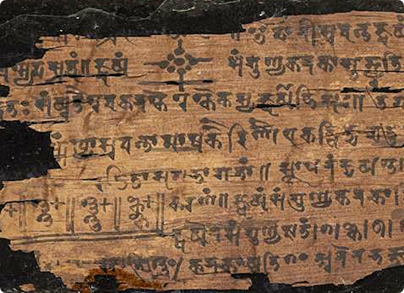

परिचय: सावयव सिद्धांत
मनुस्मृति में महर्षि मनु ने राज्य को एक सजीव शरीर (सावयव) की तरह माना है। जिस प्रकार मानव शरीर विभिन्न अंगों से मिलकर बनता है और कार्य करता है, उसी प्रकार राज्य भी सात अंगों (प्रकृतियों) से मिलकर बनता है।
"यथा शरीरं अंगेभ्यः तथा राज्यं प्रकृतिभ्यः"
इन अंगों का परस्पर सहयोग ही राज्य की सफलता और स्थिरता सुनिश्चित करता है।

Slide 3












राज्य के 7 अंग (सप्तांग)
1. स्वामी
2. अमात्य
3. पुर
4. राष्ट्र
राजा
मंत्री
दुर्ग/किला
जनपद
5. कोष
6. दण्ड
7. मित्र
खजाना
सेना/न्याय
सहयोगी

Slide 4
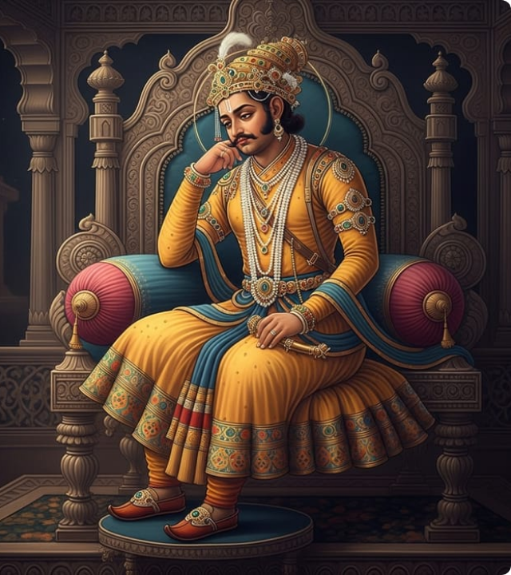
शरीर का अंग: सिर (HEAD)
1. स्वामी (राजा)
स्वामी राज्य का प्रधान और सर्वोच्च अंग है। मनु के अनुसार, राजा में दैवीय गुण होने चाहिए। वह नैतिक, विद्वान और प्रजा का रक्षक होना चाहिए।
✦
राज्य का केंद्र बिंदु।
✦
धर्म और न्याय का रक्षक।
✦
इंद्र, वायु, यम आदि देवताओं के अंश से निर्मित।

Slide 5
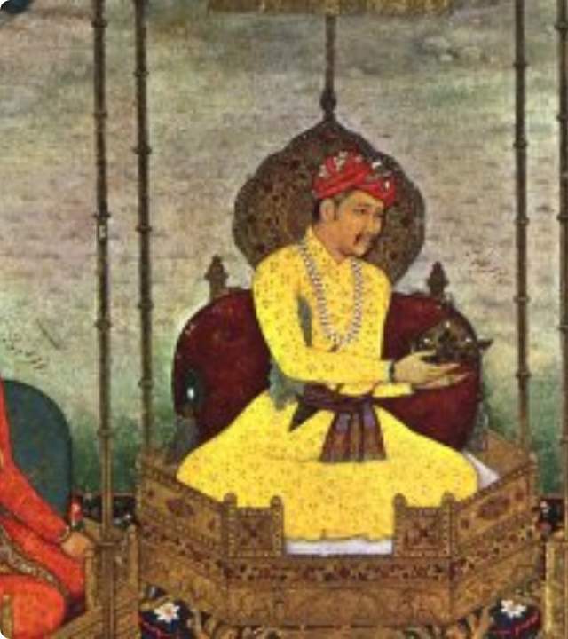
शरीर का अंग: नेत्र (EYES)
2. अमात्य (मंत्री)
राजा अकेले शासन नहीं कर सकता। अमात्य राज्य की आंखें हैं जो राजा को सही दिशा दिखाते हैं।
✦
प्रशासनिक कार्यों का संचालन।
✦
नीति निर्धारण में सलाह।
✦
कुलीन, शास्त्र-ज्ञाता और शूरवीर होना आवश्यक।

Slide 6
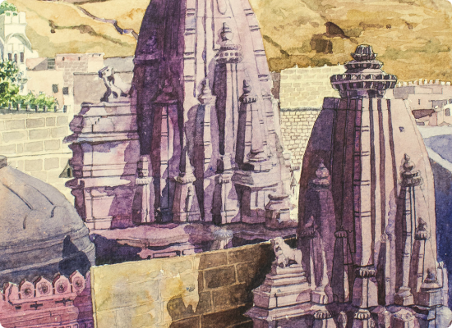
3. पुर (दुर्ग/किला)
शरीर का अंग: बाहु (ARMS)
पुर या दुर्ग राज्य की रक्षात्मक शक्ति का प्रतीक है। यह राज्य की भुजाओं (Arms) के समान है जो सुरक्षा प्रदान करती है।
✦
शत्रुओं से रक्षा के लिए अनिवार्य।
✦
मनु ने ६ प्रकार के दुर्ग बताए हैं (जैसे: धनवन दुर्ग, महि दुर्ग, जल दुर्ग आदि)।
✦
सुरक्षित राजधानी जहाँ राजा और कोष सुरक्षित रहें।

Slide 7

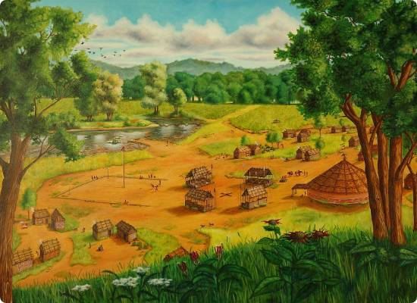
4. राष्ट्र (जनपद)
शरीर का अंग: जंघा (THIGHS/LEGS)
राष्ट्र का अर्थ है राज्य की भूमि और वहां की जनता। यह राज्य के पैरों के समान है जिस पर पूरा राज्य टिका होता है।
✦
उपजाऊ भूमि और प्राकृतिक संसाधन।
✦
परिश्रमी और निष्ठावान प्रजा।
✦
कृषि और व्यापार का आधार।

Slide 8
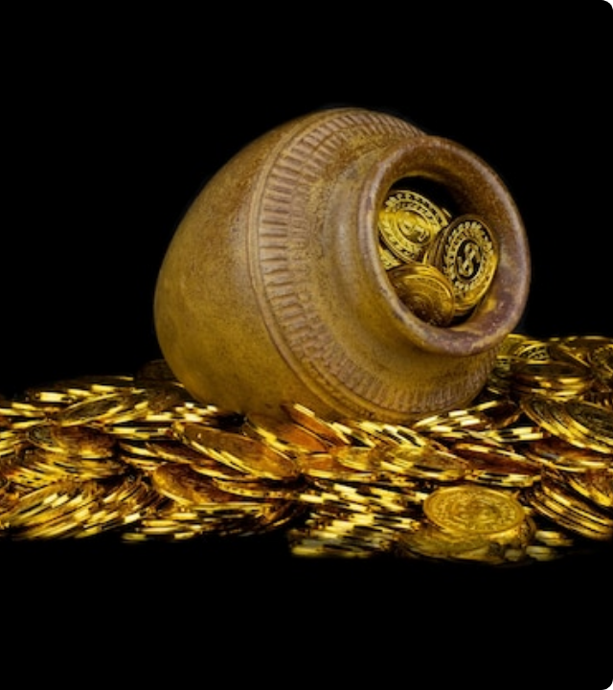
शरीर का अंग: मुख (MOUTH)
5. कोष (खजाना)
कोष राज्य का मुख है। जिस प्रकार मुख से शरीर को पोषण मिलता है, उसी प्रकार कोष से राज्य का संचालन होता है।
✦
न्यायपूर्वक कर (Tax) संग्रह।
✦
सेना, प्रशासन और जनकल्याण के लिए आवश्यक।
✦
विपत्ति काल के लिए धन संचय।

Slide 9
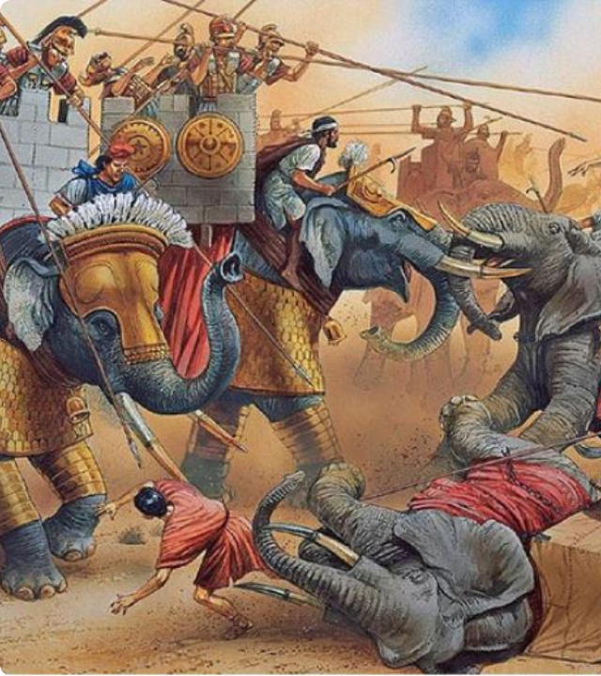
शरीर का अंग: मन/मस्तिष्क (MIND)
6. दण्ड (सेना/बल)
दण्ड का अर्थ है सेना और राज्य की शक्ति। यह राज्य के नियमों का पालन सुनिश्चित करता है।
✦
हस्ति, अश्व, रथ और पैदल सेना (चतुरंगिणी सेना)।
✦
आंतरिक विद्रोह और बाहरी आक्रमण को रोकना।
✦
अपराधियों को दंडित करना।

Slide 10
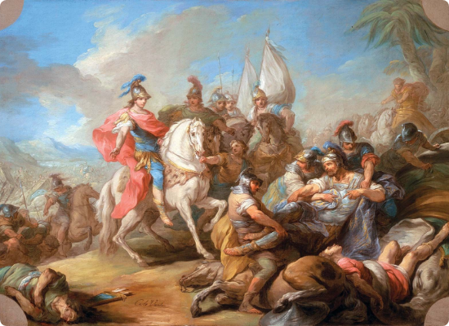
7. मित्र (सहयोगी)
शरीर का अंग: कान (EARS)
मित्र राज्य के कान हैं। विपत्ति के समय एक सच्चा मित्र ही सबसे बड़ी शक्ति होता है। मनु ने अंतर्राष्ट्रीय संबंधों को बहुत महत्व दिया है।
✦
शांति और युद्ध दोनों समय आवश्यक।
✦
उदासीन, शत्रु और मित्र की पहचान।
✦
स्वर्ण और भूमि से भी बढ़कर 'मित्र' को माना गया है।

Slide 11

निष्कर्ष: अंगों की परस्पर निर्भरता
"जिस प्रकार तीन डंडों के सहारे (त्रिदण्ड) एक वस्तु खड़ी रहती है, उसी प्रकार ये सातों अंग एक-दूसरे के पूरक हैं। इनमें से कोई भी अंग कम या ज्यादा महत्वपूर्ण नहीं है, बल्कि अपने-अपने कार्यक्षेत्र में सभी प्रधान हैं।"
- मनुस्मृति

